Slide 1


Slide 2
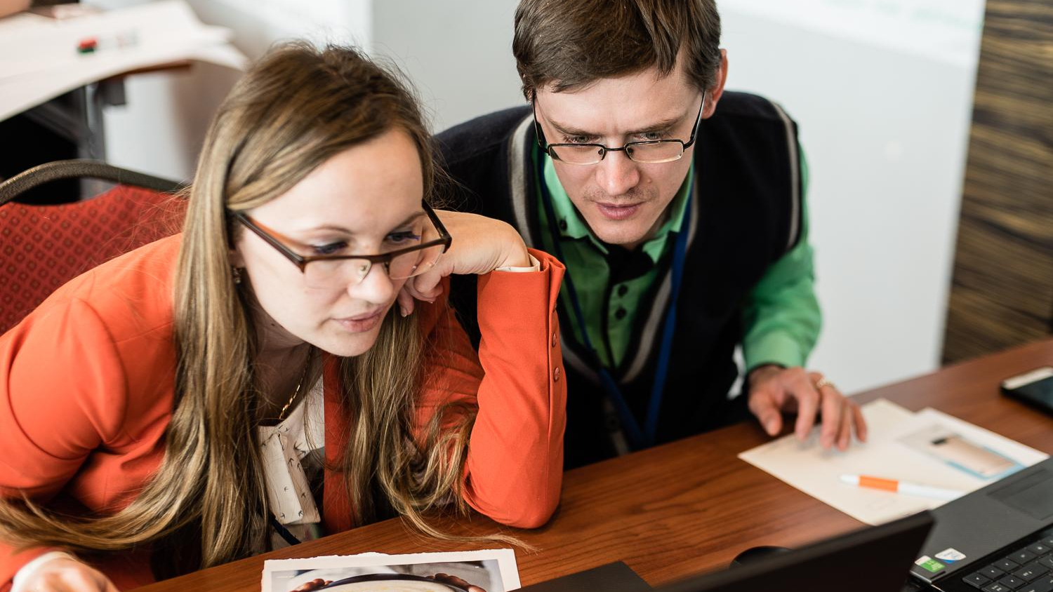


Kas ir eTwinning?

Slide 3
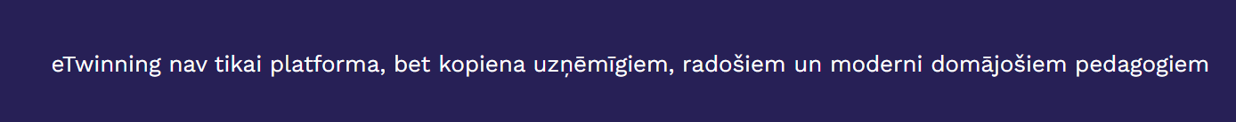
eTwinning ir Eiropas skolu sadarbības tīkls, daļa no Erasmus+, kura mērķis ir veicināt izglītības iestāžu sadarbību, izmantojot projektu kā metodi mācību procesā, nodrošinot kompetenču pieeju izglītībā, kā arī veicinot skolotāju tālākizglītību informācijas un komunikācijas tehnoloģiju (IKT) jomā.
European School Education Platform ir droša bezmaksas sadarbības platforma un tikšanās vieta cilvēkiem, kuri ir saistīti ar izglītības nozari – skolotāji, skolu darbinieki, pētnieki, politikas veidotāji un citi profesionāļi. Platforma ir arī eTwinning jaunā mājvieta, kurā skolotāji no vairāk nekā 40 valstīm tīklojas, apmainās pieredzē un tiešsaistē īsteno skolu sadarbības eTwinning projektus.

Slide 4
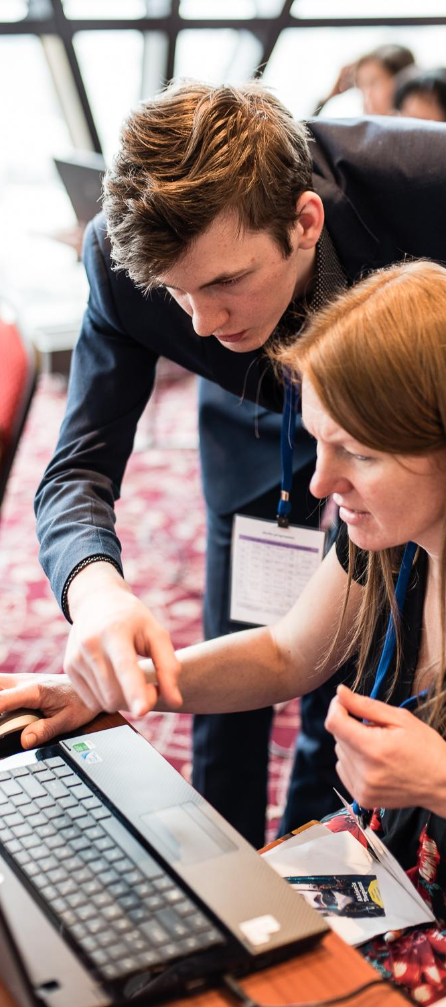


Ko var darīt eTwinning?
Kas var piedalīties?
Pirmsskolas, vispārējās, speciālās, profesionālās, interešu izglītības darbinieki (māca skolēnus no 3 līdz 19 gadiem)
Skolotāji, direktori, bibliotekāri
Skolas no 44 Eiropas valstīm
Veidot virtuālos sadarbības projektus
Piedalīties interešu grupās
Piedalīties vebināros un tiešsaistes kursos par IKT izmantošanu skolā dažādos mācību priekšmetos
Atrast sadarbības partnerus citiem projektiem (Erasmus+, Nordplus u.tml.)
Iesaistīšanās
Kā iesaistīties?
Reģistrējoties tiešsaistē www.etwinning.net

Slide 5
Bez laika ierobežojuma
Dažādas valodas
Dažādos mācību priekšmetos
eTwinning projekti
IKT rīki
Starptautiski vai nacionāli
Virtuāli mācību projekti
Projektu metode

Slide 6
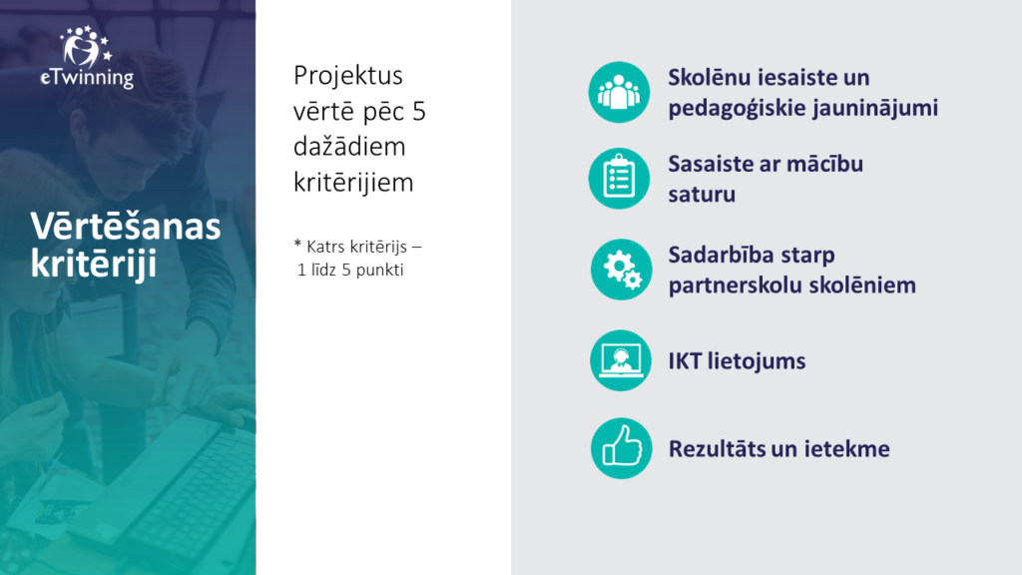

Slide 7
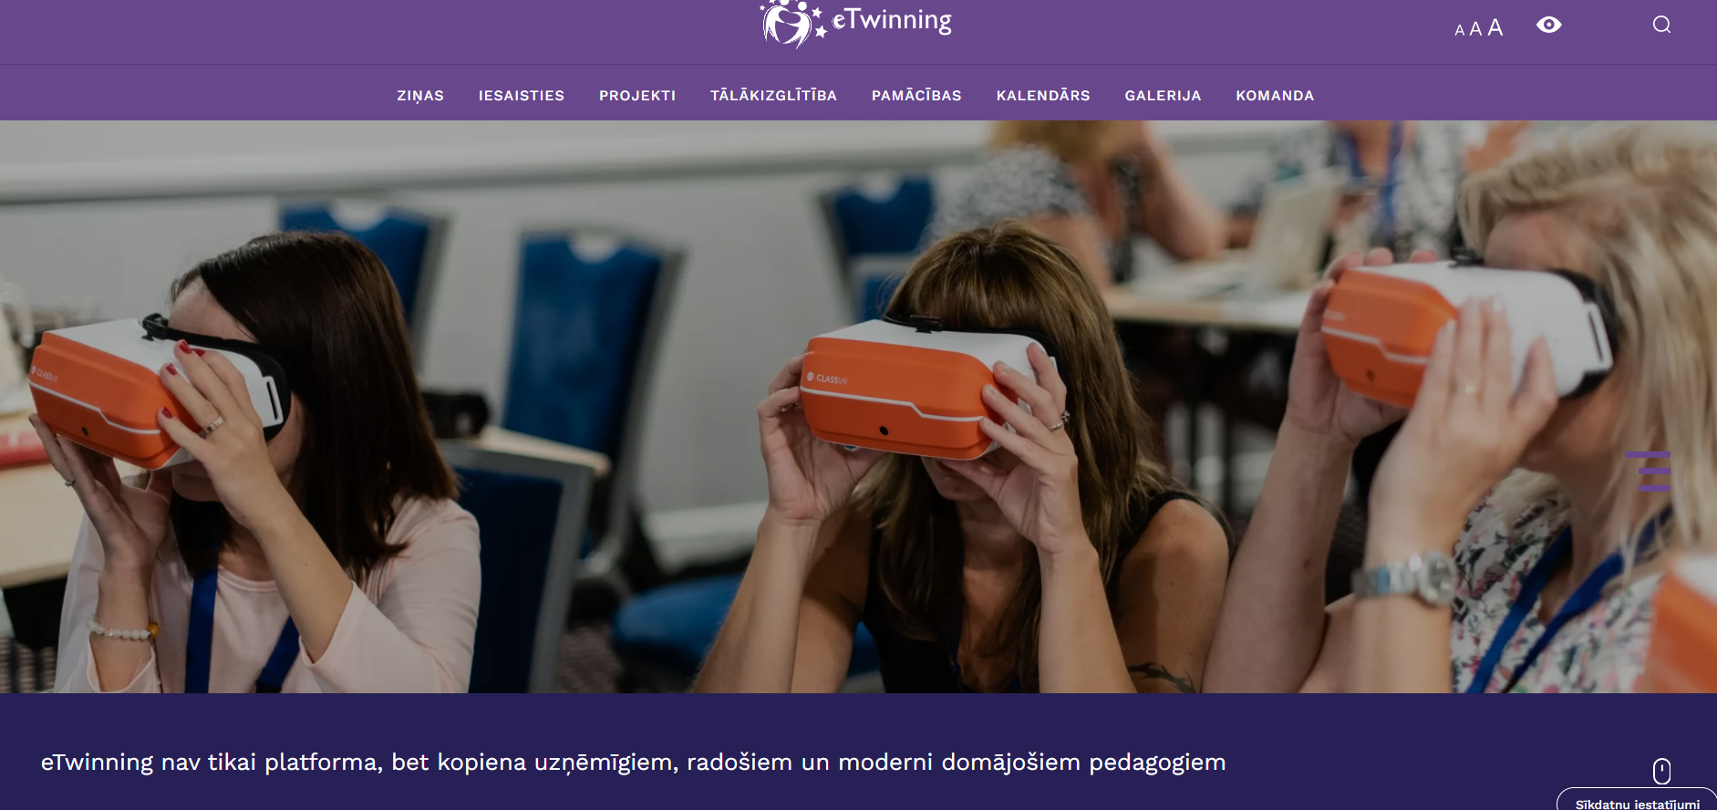
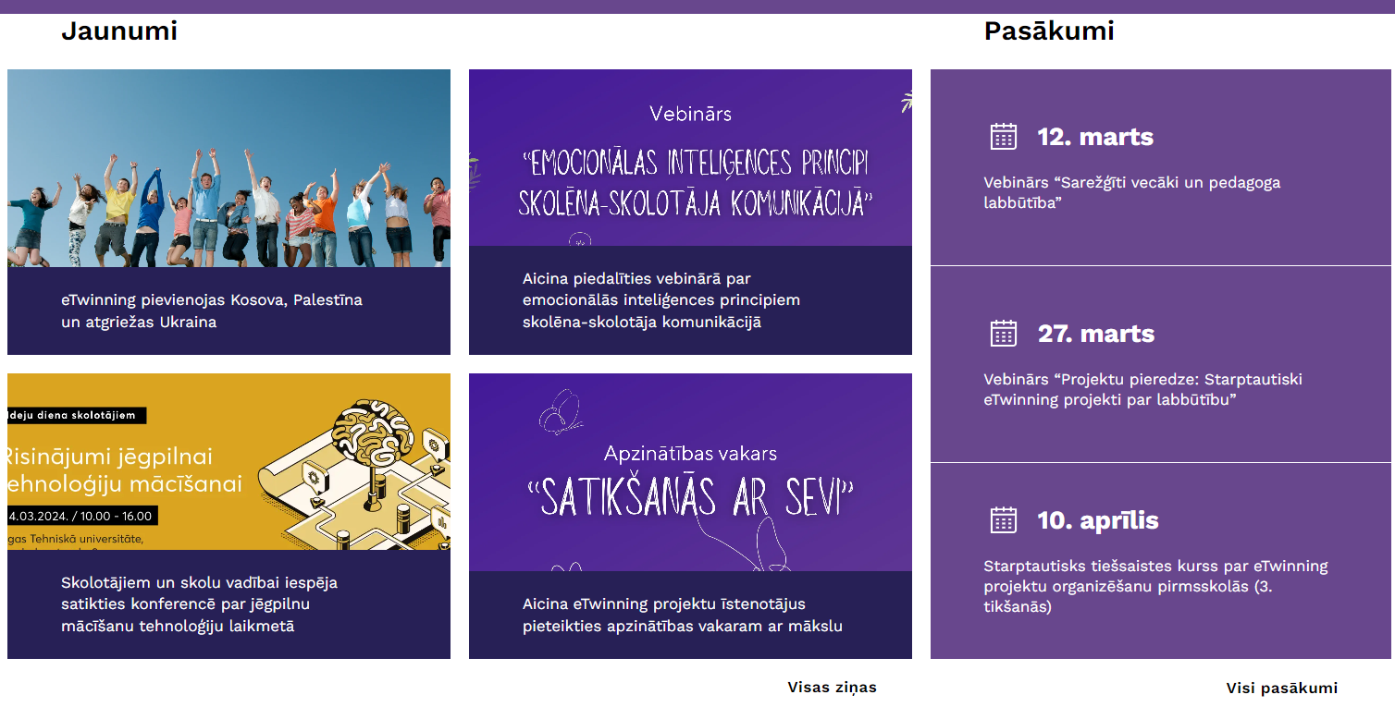
https://etwinning.lv/
https://school-education.ec.europa.eu/en/etwinning

Slide 8

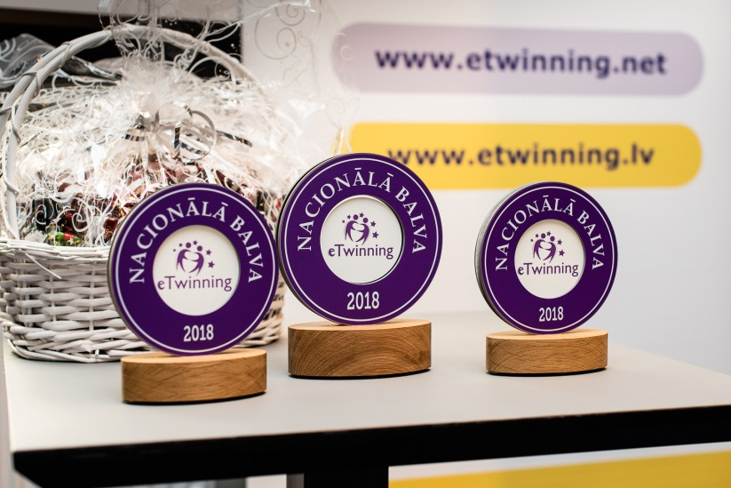

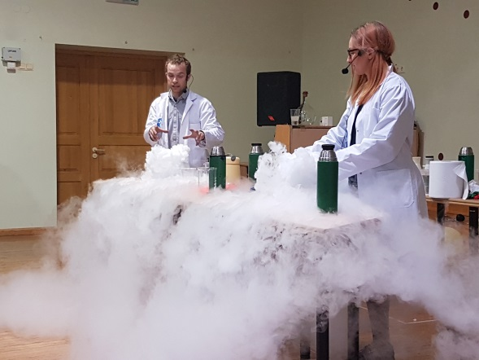
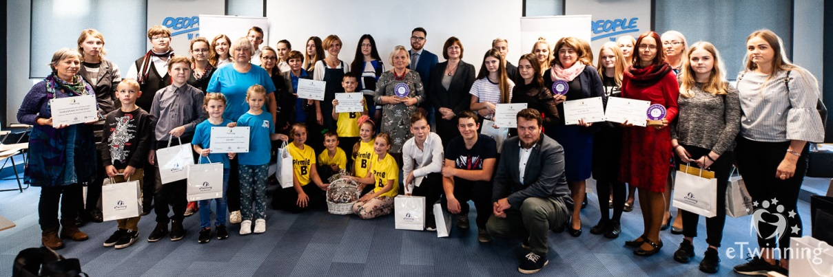
Par konkursu
Projektu konkurss
Kvalitātes sertifikāts
Nacionālā eTwinning balva katru gadu rudenī
eTwinning Eiropas balva
Balvas – dalība Eiropas konferencē un izglītojošas balvas visai klasei
Katru rudeni notiek labāko projektu konkurss

Slide 9

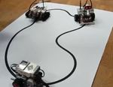
Projektu piemēri
Rokasgrāmata skolotājiem, skolēniem un sliņķiem
par siltumu.
http://online.fliphtml5.com/qebm/kphs/
Kustība PA

Slide 10
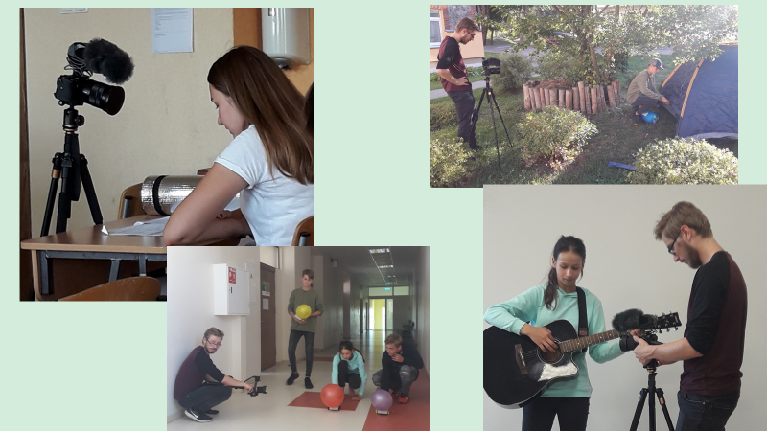

Slide 11
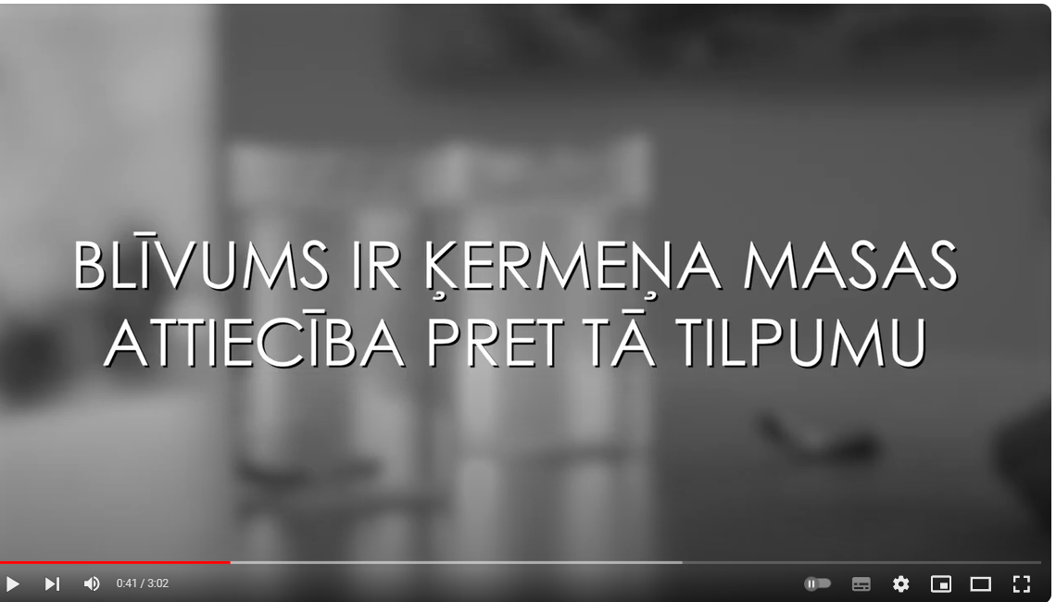
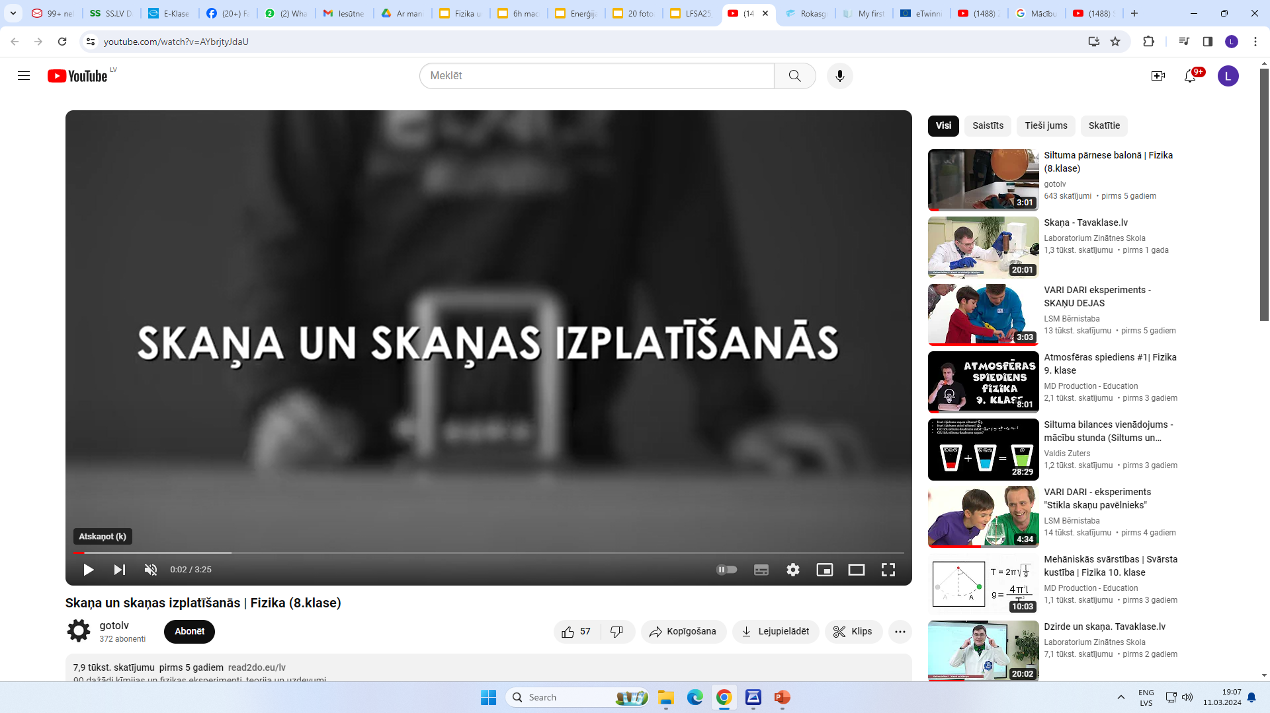
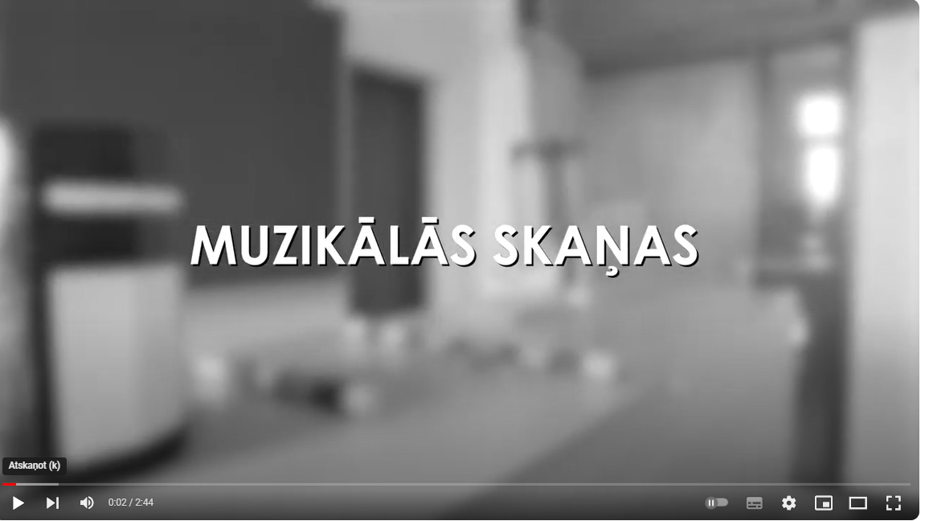
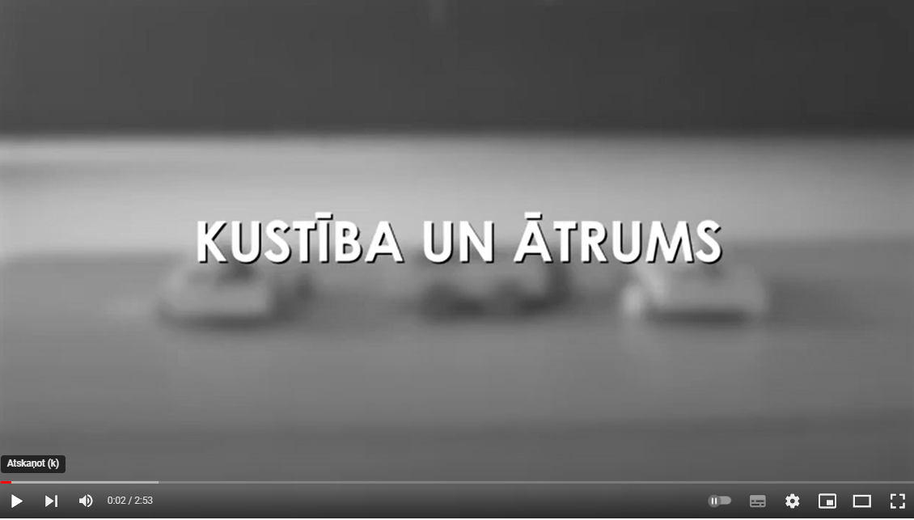
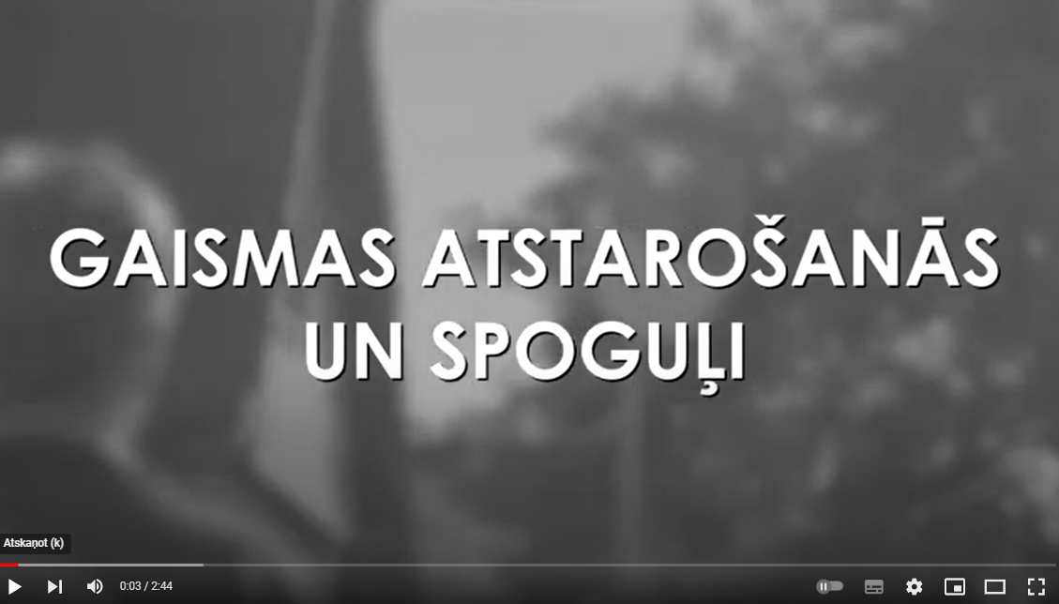
https
read2do.eu/lv

Slide 12

Projektu mērķis
●Veicināt skolēnu motivāciju mācīties fiziku un interesi par parādībām dabā, mācīties sadarboties, kompetences, kritisko domāšanu.
●Attīstīt skolēnu pētnieciskās prasmes un IKT prasmes.

Slide 13
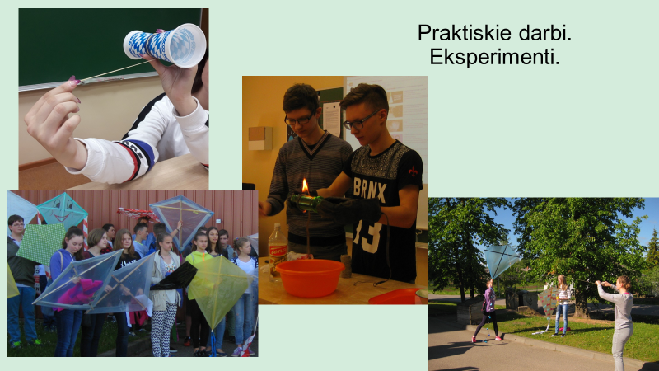

Slide 14
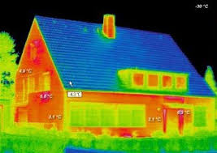
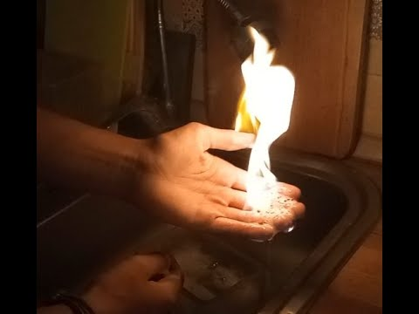
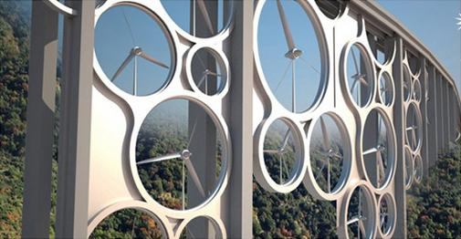
https://ieej.lv/l7tEA
Elektromagnētiskie viļņi
https://ieej.lv/Y3c0T Eksperimenti
https://ieej.lv/dx6Wx
Neparasti tilti

Slide 15
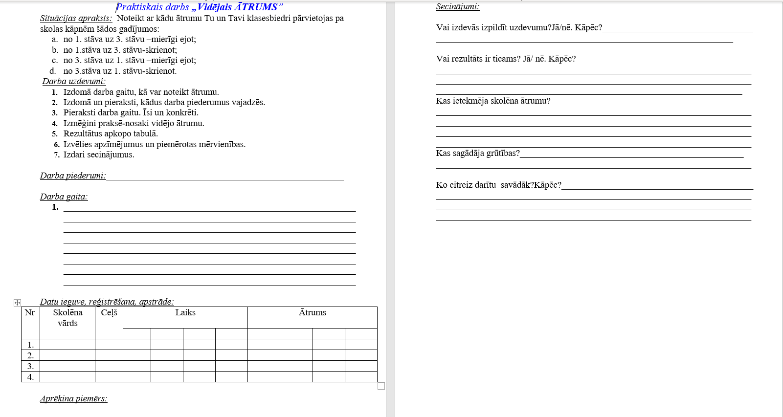

Slide 16
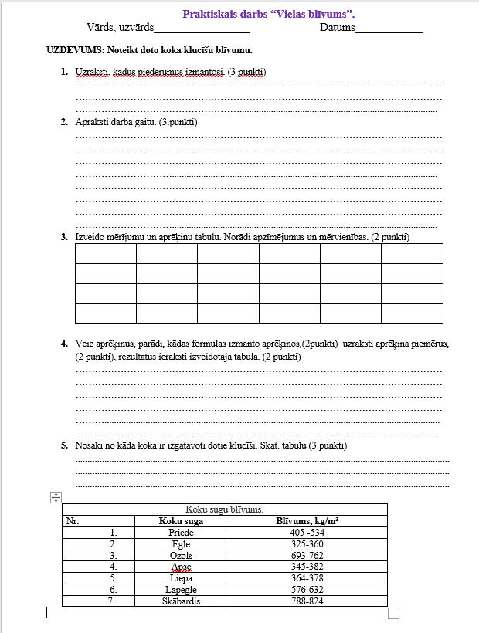
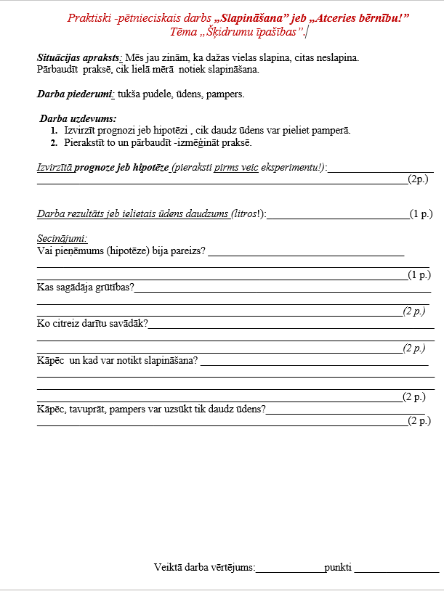

Slide 17
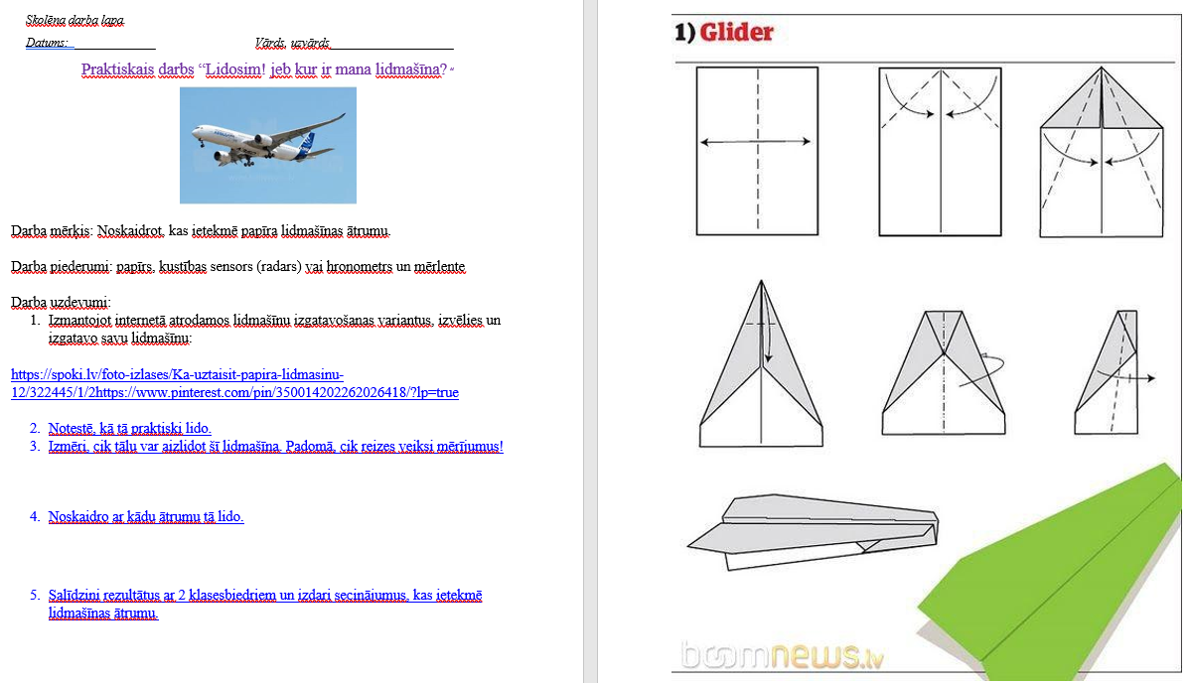

Slide 18
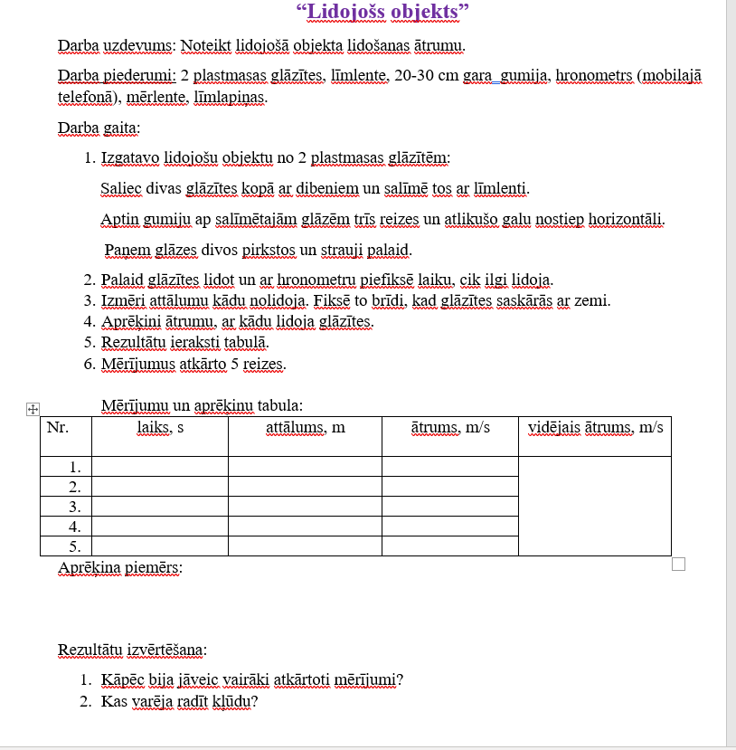
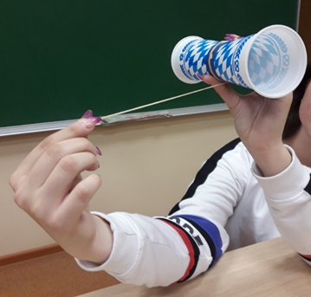
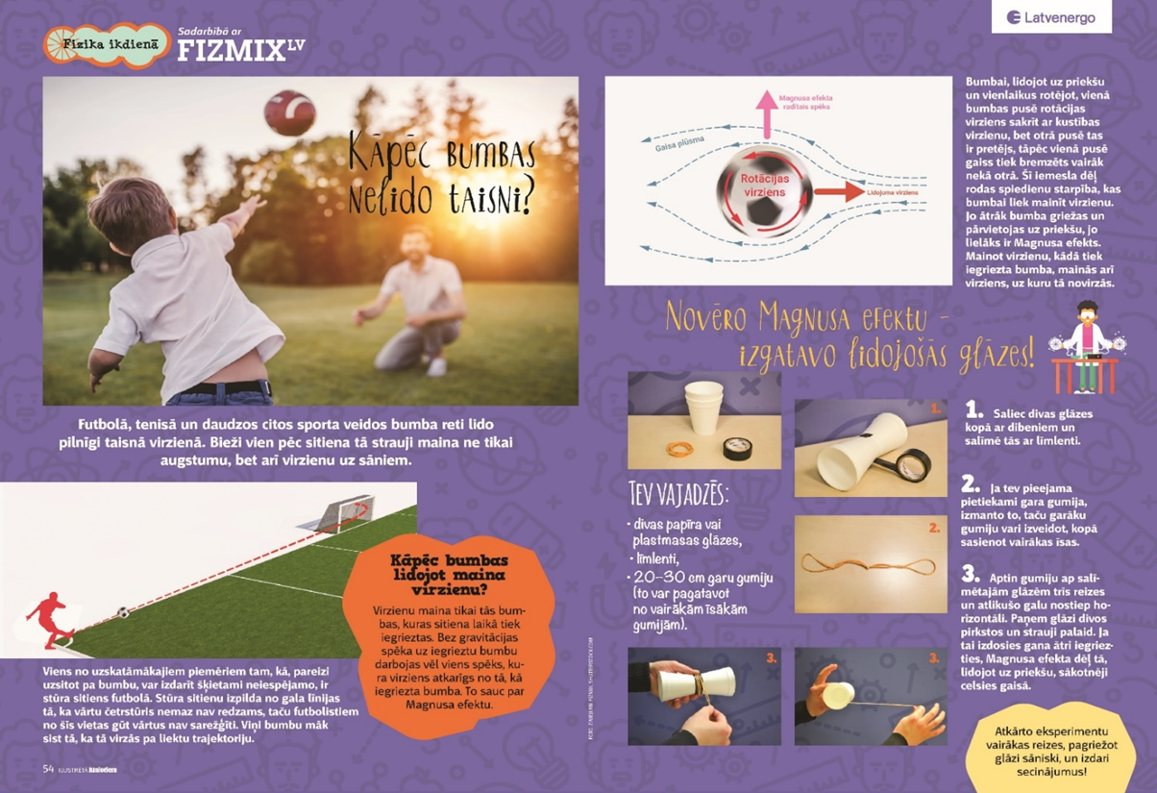

Slide 19


Slide 20


